Slide 1
Тьюторское движение ЧГМА
Главный тьютор: Гавриленко Дарья Андреевна,
студентка 5 курса лечебного факультета

Slide 2
Помощь в адаптации студентов первого курса к образовательному процессу в ЧГМА:
Знакомство первокурсников с Этическим кодексом ЧГМА;
Знакомство со студенческим городком;
Знакомство с расписанием;
Сопровождение на всех мероприятиях;
Помощь в преодолении трудностей и решении возникающих проблем;
И МНОГОЕ- МНОГОЕ ДРУГОЕ……….

Slide 3
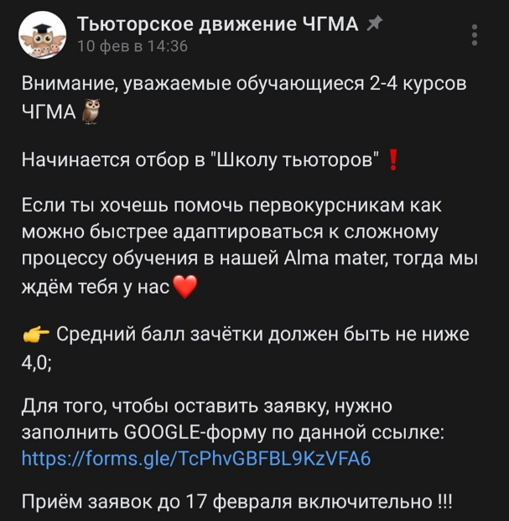
ОТБОР
Анкетирование
Тестирование
Собеседование

Slide 4
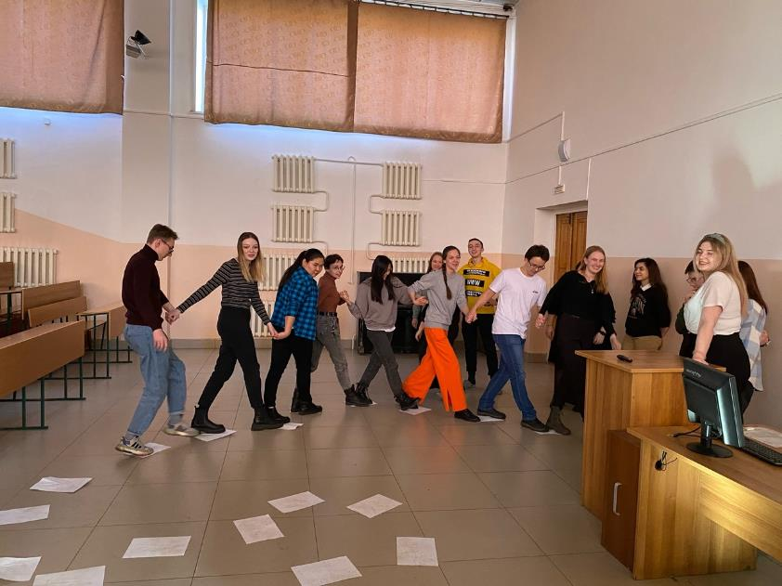
ШКОЛА ТЬЮТОРОВ
Вводное занятие. Иерархия СО. Этический кодекс студента
«От коллектива к команде»
Конфликты в студенческой сфере
Наставничество
Нюансы в работе с первокурсниками
Экзаменационное занятие. Вручение сертификатов

Slide 5
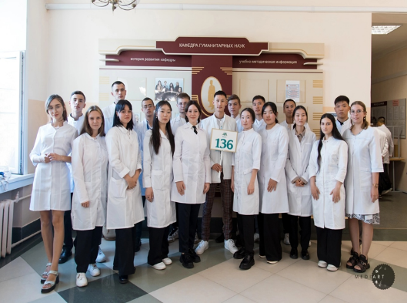
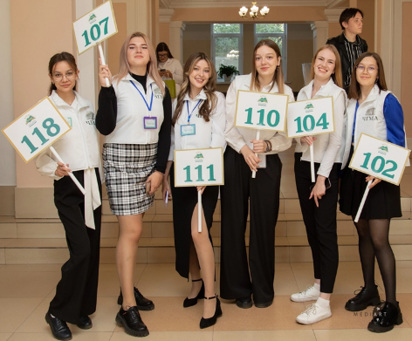
1 сентября – День знаний !
30.08.2023 - Встреча с деканами, заселение в общежитие
01.09.2023:
концерт;
экскурсия;
кураторские часы;

Slide 6
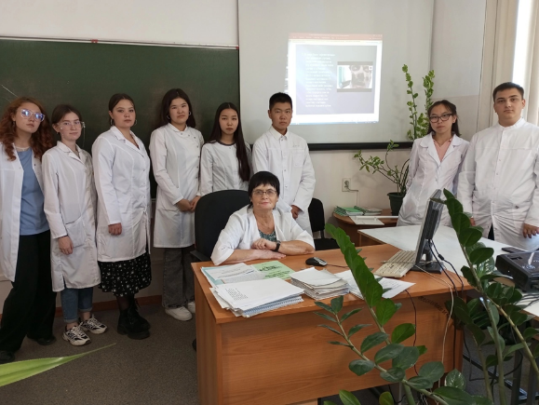
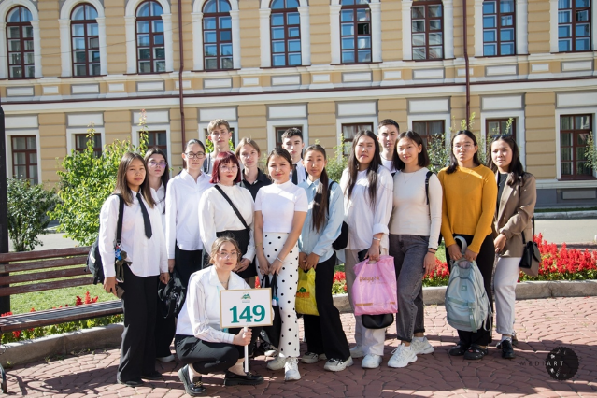

Slide 7
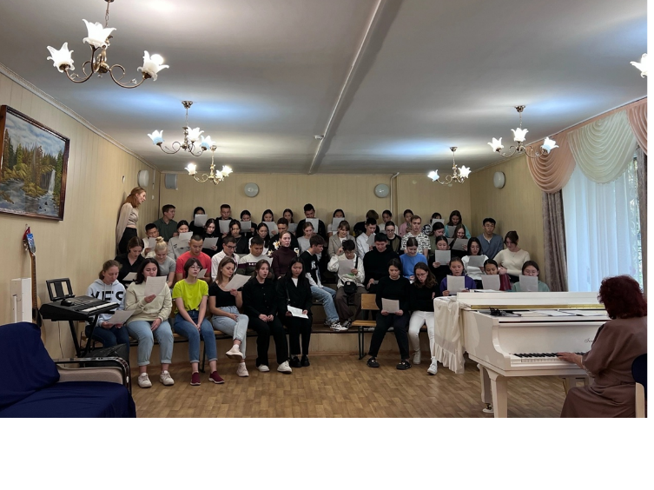
Прослушивание в Народный академический студенческий хор "Gaudeamus" и параллельное разучивание гимна ЧГМА

Slide 8
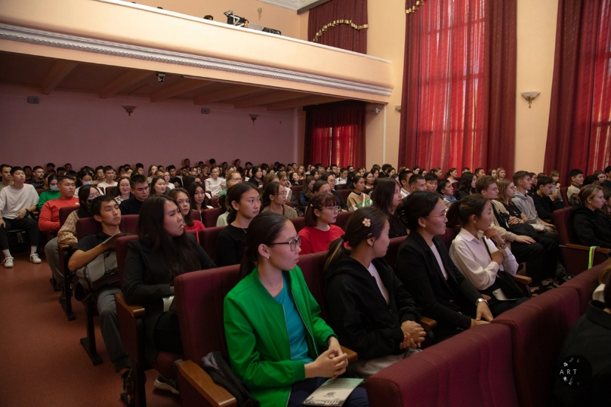
Расширенное заседание Совета обучающихся

Slide 9
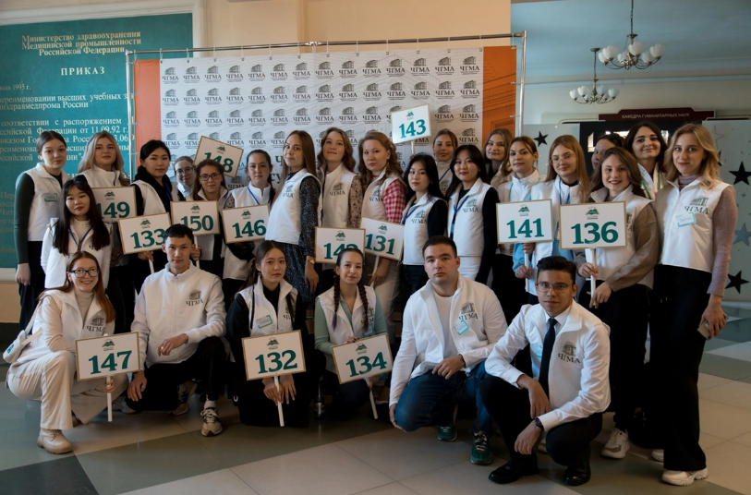
Посвящение в первокурсники

Slide 10
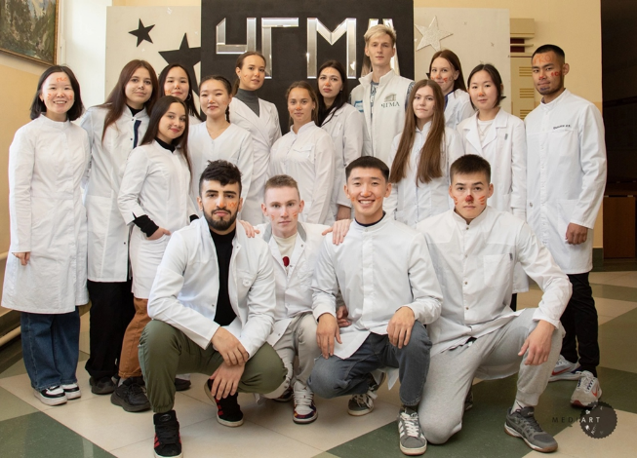
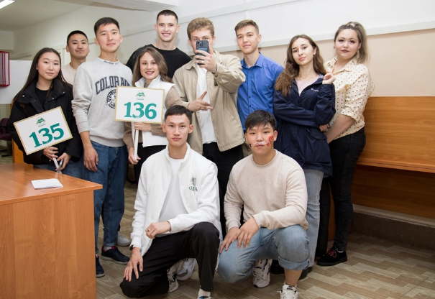

Slide 11
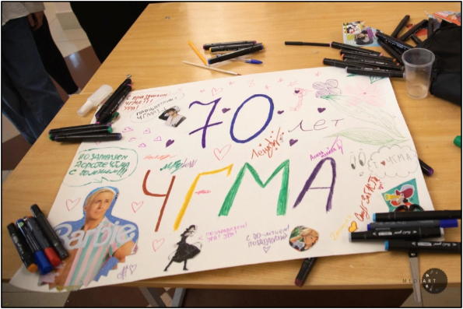
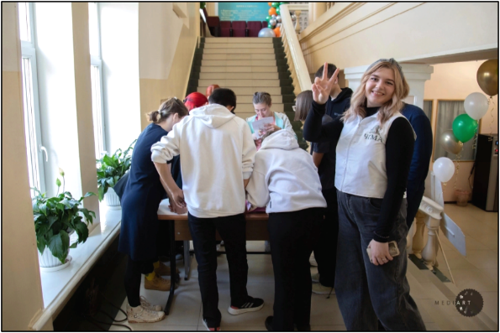
Первое занятие в рамках проекта «Школа юного медика»

Slide 12
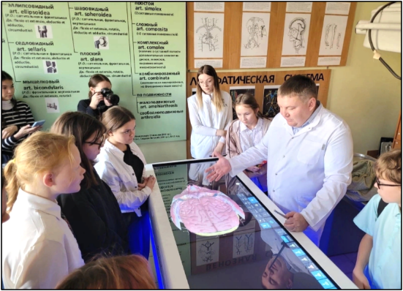
Профплощадка для школьников в рамках проекта «В гостях у учёного»

Slide 13
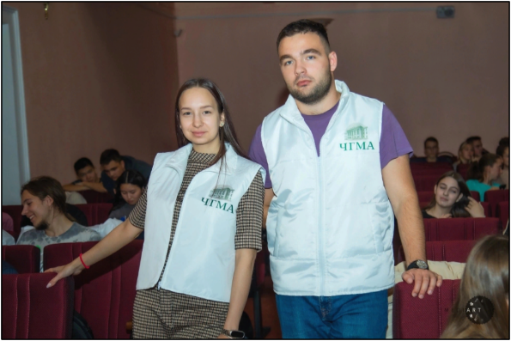
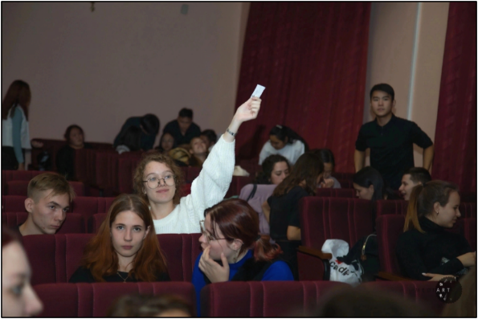
Турнир «Что?Где?Когда?»

Slide 14
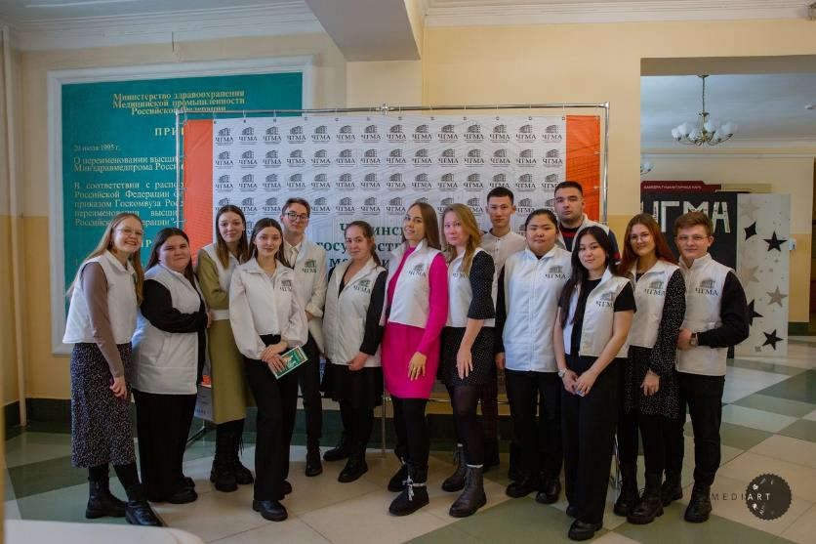
День открытых дверей

Slide 15
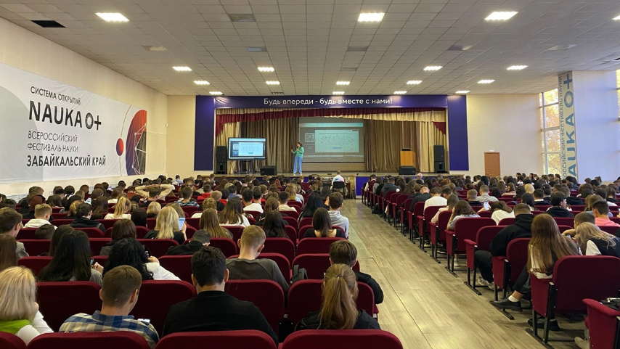
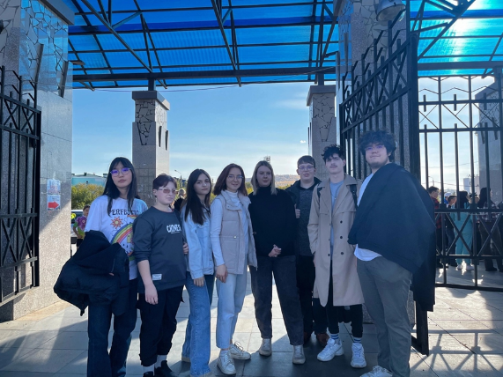
Проекты, концерты, спектакли…

Slide 16
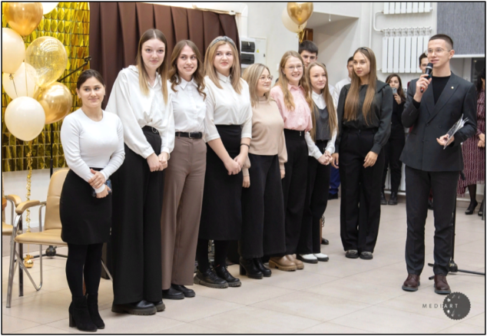
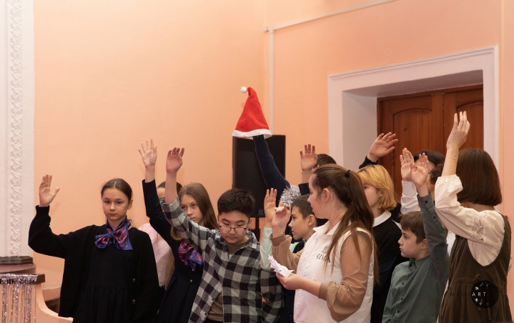

Slide 17
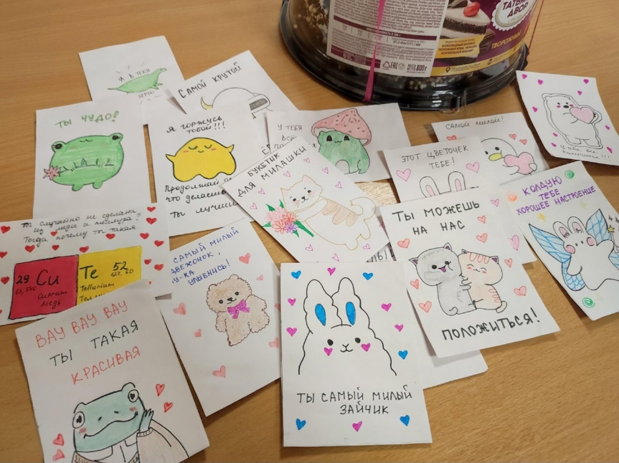
СЕССИЯ

Slide 18
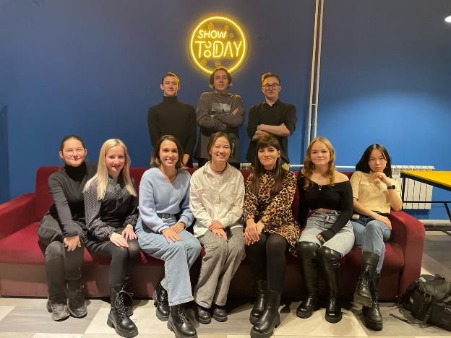
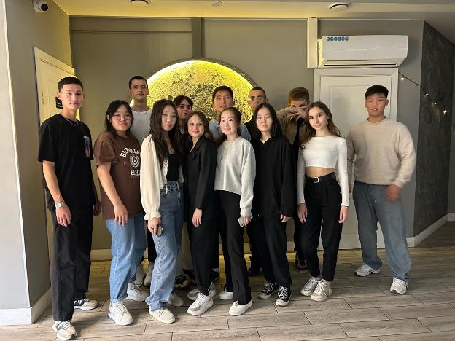
ТЬЮТОРСКИЕ ЧАСЫ

Slide 19
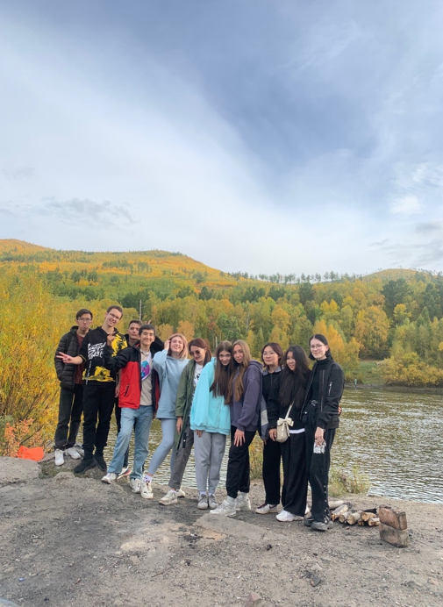
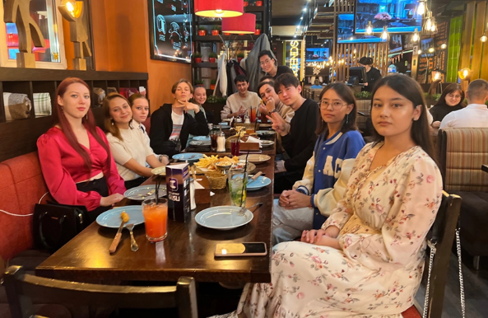
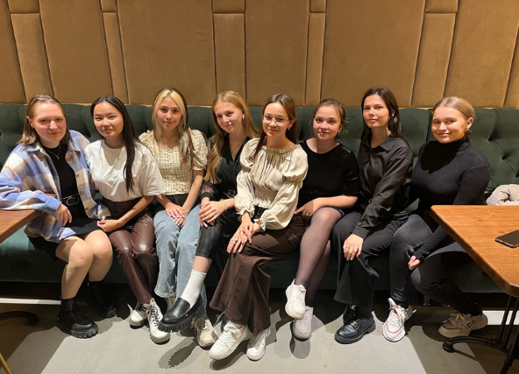

Slide 20
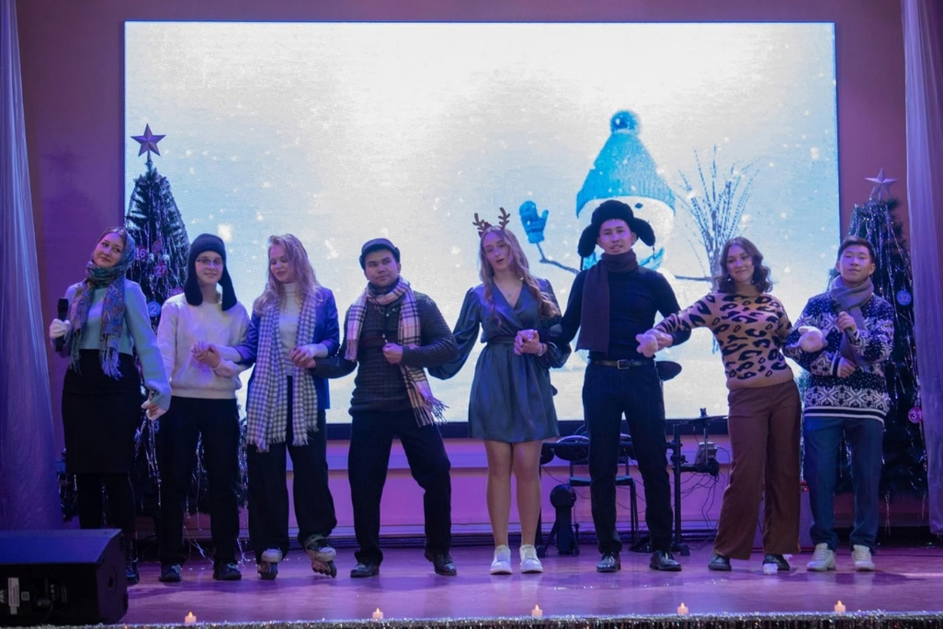

Slide 21
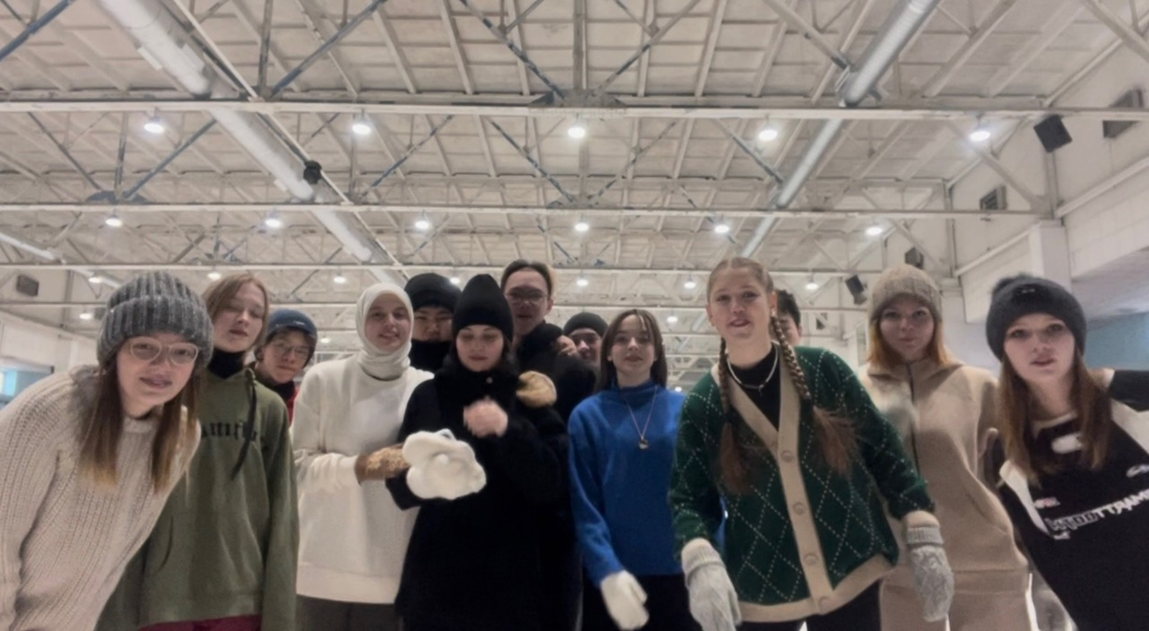

Slide 22
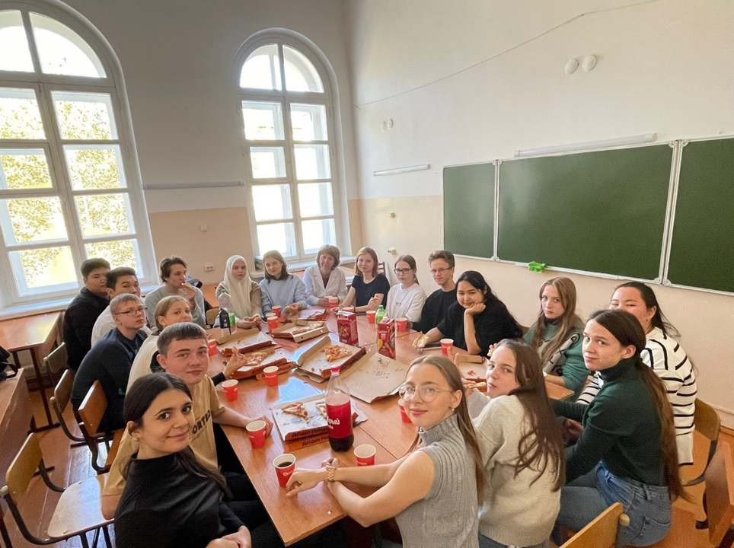

Slide 23
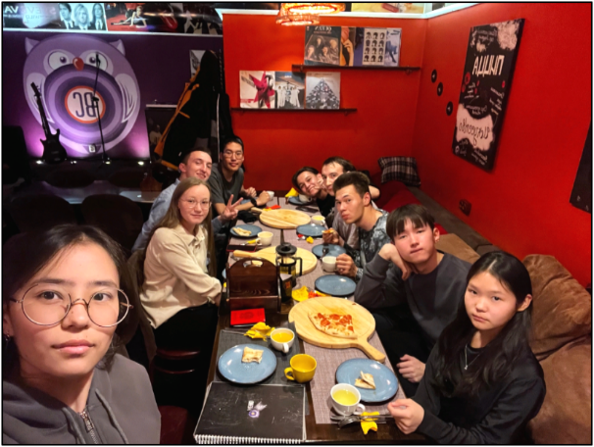
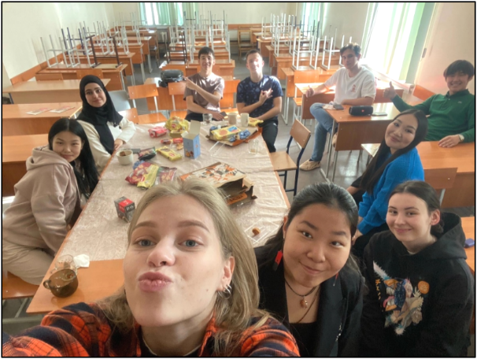
ТЬЮТОРСКИЕ ЧАСЫ

Slide 24
СПАСИБО ЗА ВНИМАНИЕ❤

